Slide 1
Проект “Потеряшка”
Выполнял Котлярский Павел Юрьевич Ученик 9 О Класса

Slide 2
Потеряшка? Тогда вы по адресу!
Часто теряете вещи и вообще не имеете понятия, где их искать? А вдруг их уже кто - то нашел? Чтобы у Вас даже не возникали такие вопросы, было создано приложение “Потеряшка”. В нем вы сможете найти и забрать потерянные вещи, а также помочь другим людям, если вы нашли забытую вещь, добавив ее в базу данных.

Slide 3
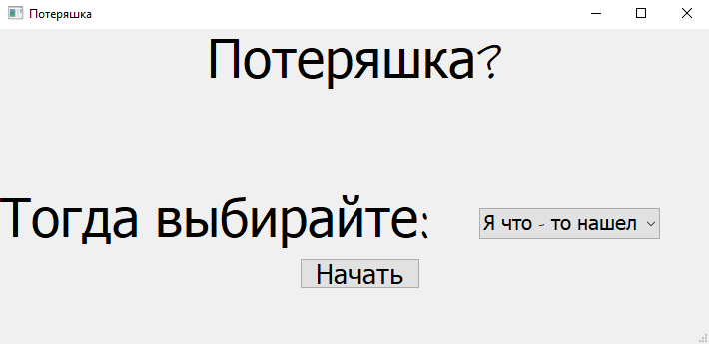
Основные классы:
start_window - основное окно приложения из которого происходит запуск остального функционала

Slide 4
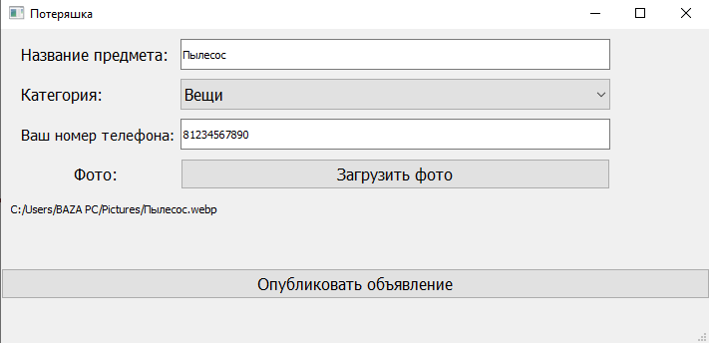
Основные классы:
upload_window - окно добавления предмета в базу данных

Slide 5
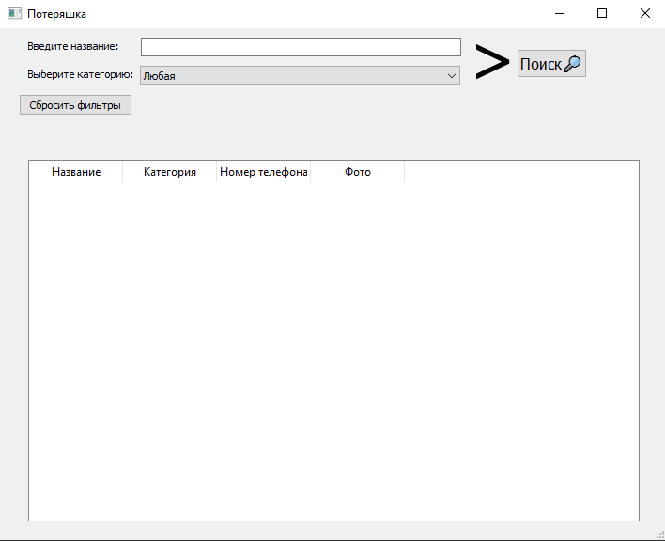
Основные классы:
search_window - окно поиска потерянных вещей

Slide 6
База данных и особенности
База данных состоит из двух таблиц: things categories
В таблице things содержится большая часть информации, а именно: Название, id категории, номер телефона, а также путь к фотографии.
В таблице categories содержится информация по названиям категорий.
Таблицы связаны по полям category_id(things) и id(categories) Особенности: При отсутствии базы данных в папке с приложением, оно автоматически ее создает.

Slide 7

Возможные доработки и улучшения
Добавить вывод запроса в .csv и .docx
Добавить БД пользователей
Добавить рекламу (зарабатывать тоже надо)

